Slide 1

Construction du message de prévention de l’obésité infantile du médecin généraliste
Dr GIRARD Aurore, MD
UCLouvain
Bruxelles, Belgique

Slide 2
Déclaration des liens d’intérêts
Aucun

Slide 3
Méthodologie
  Etude qualitative
  Entretiens semi-dirigés auprès de 30 médecins généralistes bruxellois
  Echantillonnage théorique selon type de pratique, milieu socio-économique de la patientèle, âge et sexe des médecins
  Analyse et codage thématique en émergence

Slide 4
Axes de construction
Sens / Contenu du message
Forme du message

Slide 5




CONSTRUCTION DU CONTENU DU MESSAGE
Sens du message
Médecin comme professionnel de la santé
Médecin comme être humain
Médecin au sein de sa culture

Slide 6
CONSTRUCTION DU CONTENU DU MESSAGE
Contenu du message
Médecin
comme professionnel
de la santé
Médecin
au sein de sa culture
Expérience professionnelle
Confrontation aux pairs
"PREFERENCES"
Médecine factuelle - EBM
Médecin
être humain
"EVIDENCE"
6/11

Slide 7




CONSTRUCTION DE LA FORME DU MESSAGE
Médecin enquêteur
Cadre
de la consultation
Médecin acteur
- statut social
- mise en scène
Médecin sensibilisateur

Slide 8

Temporalité de la consultation
Temporalité
de la relation
Médecin acteur
Médecin enquêteur
Médecin sensibilisateur

Slide 9
CONCLUSIONS
Sens / Contenu du message
Forme du message
TEMPORALITE

Slide 10
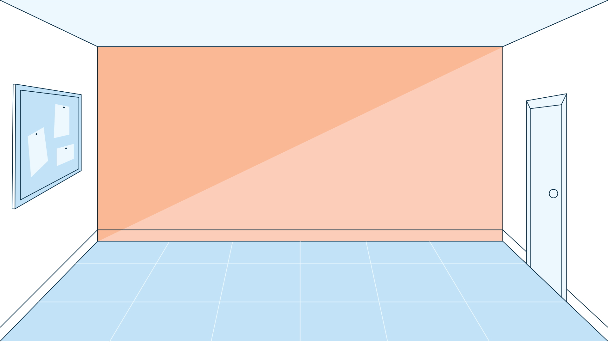






Temporalité
Forme
Médecin acteur
Médecin enquêteur
Médecin sensibilisateur
Communication de promotion de la santé
Transfert du message
Type de patientèle
Stéréotypes
Médias /
Publicité
Contenu
Culture
Etre
humain
Professionnel
de la santé

Slide 11
Merci de votre attention

